Slide 1
Martin Jahr
mja@caa.no
Reindriftsseminaret 2024, September 2024
Regelverk rundt bruk av droner
Notes:
Takk for at jeg fikk komme.
Bakgrunn.
Jobbet litt over ett år
Agenda:
Innføring i regelverk, ikke minst HVOR ligger info.

Slide 2
Trengs regler for å fly drone?
Notes:
Har inntrykk av at mange tenker problemet gjelder høyere luftrom.
Dette er «kontrollert»
Motsetning til G-luftrom = «SEE & AVOID». Helikopter/småfly/forsvaret/hangglider/paraglider.
Luftfartsregler: sikkerhet – BAKKE og LUFT

Slide 3
Har du flydd en drone?
Notes:
Viktig pedagogisk virkemiddel, aktivere publikum.
Håndsopprekning
Da blir neste spørsmål:

Slide 4
Har du registrert deg som operatør?
Notes:
Første lovkrav. Registrerer ikke DRONE men deg som OPERATØR.
Agenda: Drar igjennom: registrering, forsikring, internt droneregelverk, eksternt droneregelverk.
Vanlig spørsmål:
Typisk bøtesats: 12.000 NOK + inndraging
Spesifikk ligger fra 35.000 NOK og oppover
Manglende registrering ~2000 NOK

Slide 5
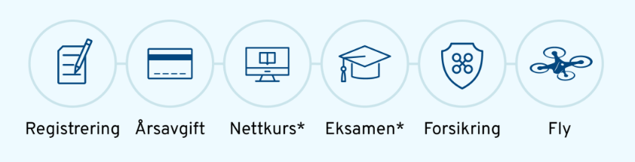
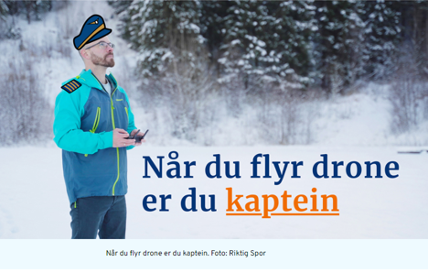
REGISTRERING
For å fly drone i Norge må du registrere deg i droneregisteret som operatør.
flydrone.no
dronelappen.luftfartstilsynet.no
Notes:
Årsavgift 230 NOK: Myndighetenes arbeid med droner, samt veiledning, drift og vedlikehold av registeret. 60% LT sitt budsjett fra gebyrer (paradoks luftsikkerhet?).
Unntak: leketøysdroner.
Dersom dronen du flyr krever registrering, nettkurs og eksamen – og du ikke har gjennomført dette – flyr du faktisk ulovlig.
Du kan risikere bøter og inndragelse av dronen.
Ved alvorlige hendelser som truer flysikkerheten, kan det tas ut tiltale.

Slide 6
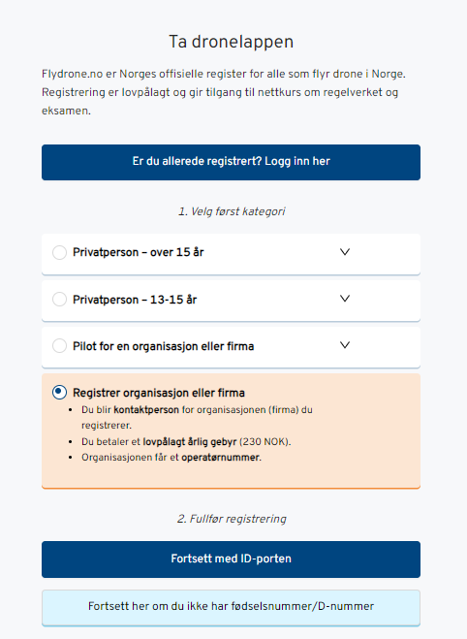
Registreringsportalen - Flydrone.no
Notes:
Merk: Registrerer seg selv som operatør, registrerer ikke dronen sin.
Enkeltpersonsforetak skal registrere seg som "organisasjon eller firma". Du blir samtidig registrert som pilot. Du trenger ikke å registrere deg som privatperson i tillegg, hvis du kun bruker drone på jobb.

Slide 7
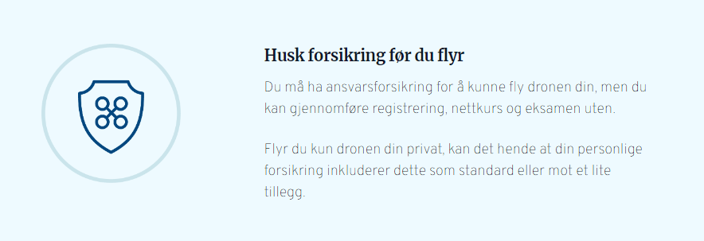
Forsikring
Notes:
Det er et lovkrav om forsikring.
Registrering og forsikring nevnt – typiske «må krav» under en kontroll.
Fortsetter med det «flyoperative»

Slide 8
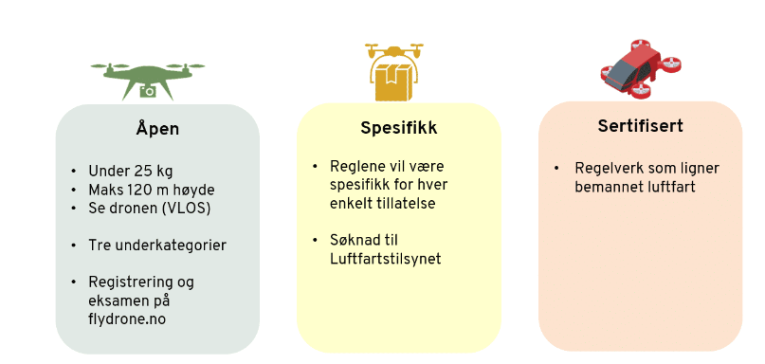
Regelverk
Notes:
Felles europeisk – Positivt: kan fly over hele Europa, samme regler.
Vi skal se på Åpen. Passer ikke inn her? Se på spesifikk. Tenk trappetrinn. Her må veiledningsmateriale fra våre sider benyttes.
BVLOS = spesifikk.
Merk: Dette er «LT» sine regler, droner omfattes av flere lovverk: Eksempelvis: Nasjonal Sikkerhetsmyndighet (sensorforbud), Miljødirektoratet (verneområder), Datatilsynet (personvern. Kommer tilbake til dette.)

Slide 9
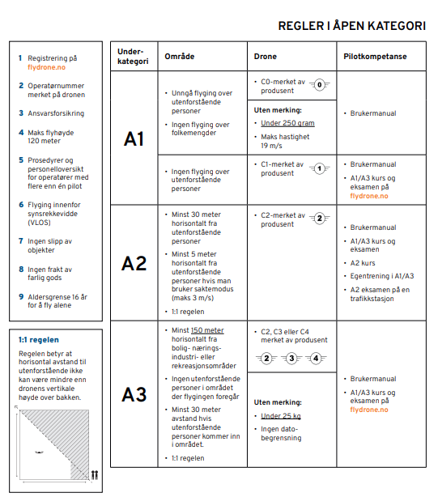
Oversiktstabell – Åpen kategori
Notes:
Utklipp hentet fra veiledningssiden.
Oversiktstabell Åpen. Merk, som pilot «velger» du hvilken underkategori du flyr i.
Kommer til å gå gjennom de ulike delene – grunnreglene, A1, A2, A3

Slide 10
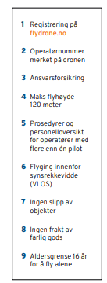
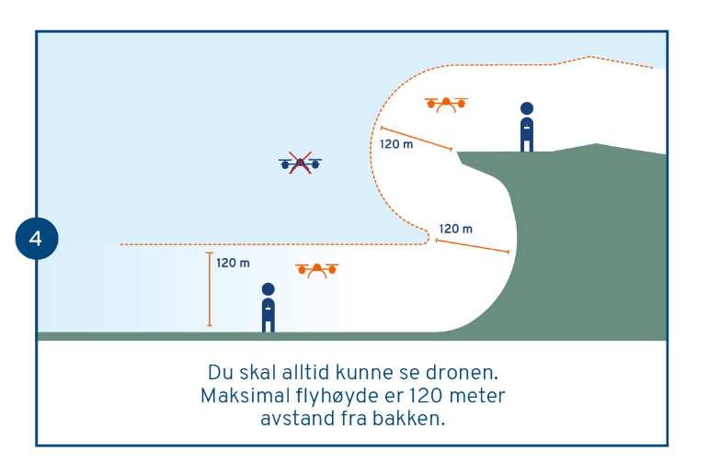
Grunnregler

Slide 11
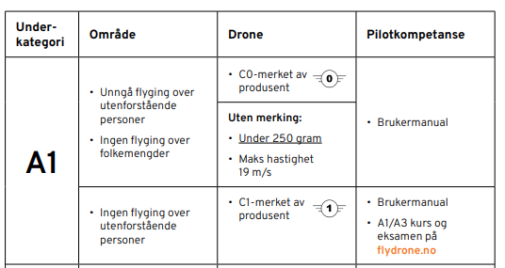
A1

Slide 12
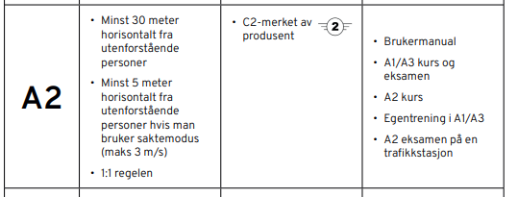
A2

Slide 13
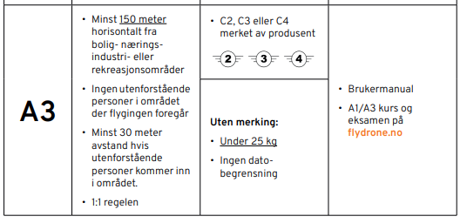
A3

Slide 14
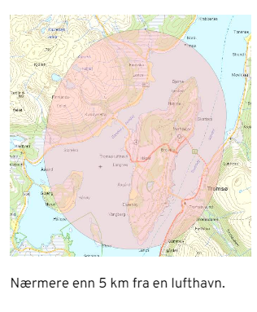
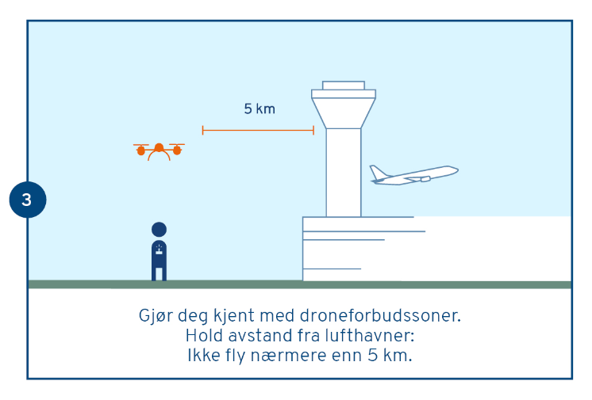
5 km’ern
Notes:
Merk: endring på vei, gjelder hele kontrollsonen.
Ninox
Hvorfor sjekke NOTAM.
12k + inndragning

Slide 15
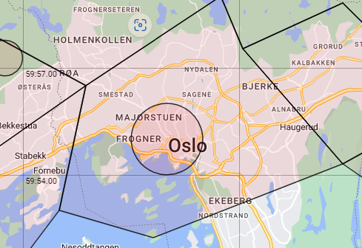
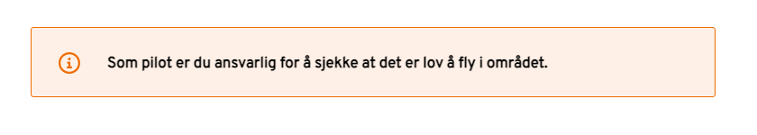
Restriksjonsområder
Ulovlig å fly i uten tillatelse
Kan aktiveres på kort tid
Eksempel Oslo R102
Militærøvelse

Slide 16

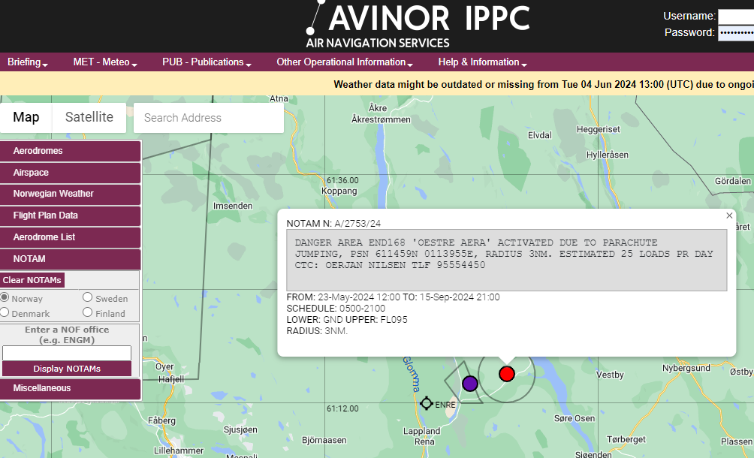
NOTAM – ippc.no
NOTAM må sjekkes før flyging.
Huk av for NOTAM – Norway.
Notes:
For å sjekke eventuelle aktiverte restriksjonsområder/fareområder.
Eksempel hentet på tirsdag fra Østra Æra.
Hjemmelekse for dere som flyr drone – besøk ippc.no, se på aktuelle NOTAMER.
Eksempel: Oslo: politiaksjon oslo øst, meget kort varsel, R112 område – ulovlig å fly – bot/inndragning

Slide 17
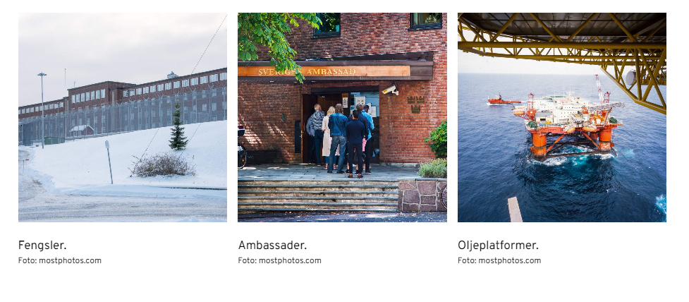
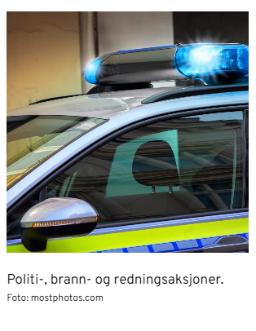
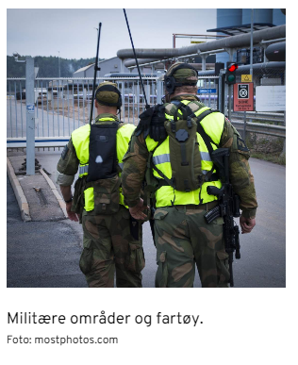
Notes:
Skal du fly over eller i nærheten av fengsler, ambassader og militære områder eller fartøy må du ha tillatelse fra stedlig leder. Vær obs på at de fleste militære områder også har en sensorforbudssone. Da må du ha tillatelse fra Nasjonal Sikkerhetsmyndighet (NSM) i tillegg. Velg sensorforbudsområder i veilederen for å lære mer.
I forbindelse med nødaksjoner kan nødetatene ha egne helikoptre og droner i luften. Derfor er det forbudt for andre å fly drone i nærheten.
Innsatslederen kan gi deg tillatelse til å fly.

Slide 18
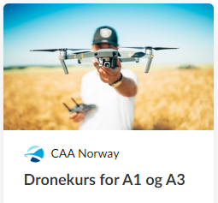
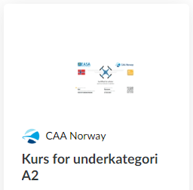
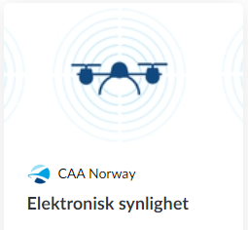
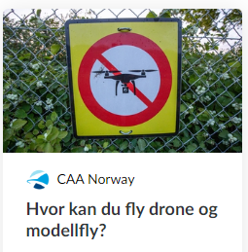
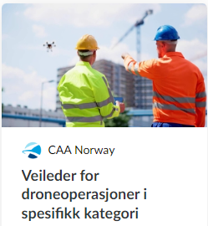
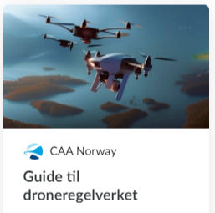
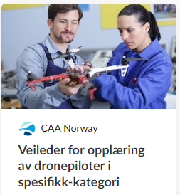
Veiledning – luftfartstilsynet.no/droner
Notes:
Avslutningsvis:
God veiledning på våre hjemmesider.
https://training.caa.no/Guide_til_droneregelverket/index.html#/

Slide 19
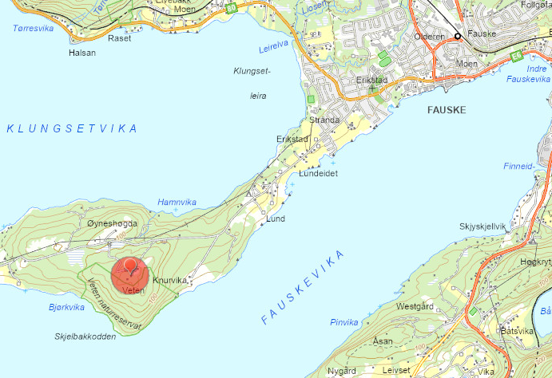
NSM - Sensorforbudsområder
Områder som krever beskyttelse mot overvåkning av hensyn til rikets sikkerhet.
Forbudt å fly hvis dronen er utstyrt med sensor (eksempelvis kamera).
Skal du bruke andre sensorer enn foto/video er det krav om varsling til NSM
Kartet finner du her: Sensorforbudsområder (geodataonline.no)
Notes:
Nasjonal Sikkerhetsmyndighet – Sensorforbudssoner
Forbud mot fotografering, filming og bruk av andre sensorer.
Eget kart
Må sjekkes

Slide 20
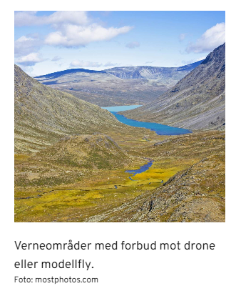
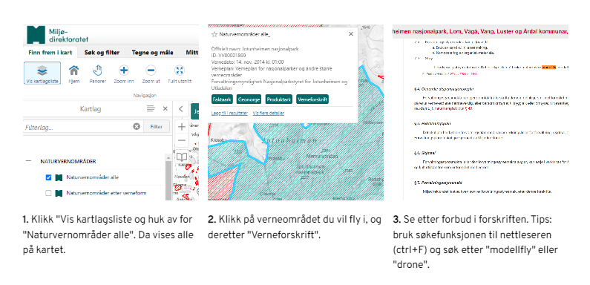
Miljødirektoratet - Verneområder
Naturbase kart (miljodirektoratet.no)
Enkelte verneområder har forbud mot droneflyging.
Dette kommer fram av verneforskriften.

Slide 21
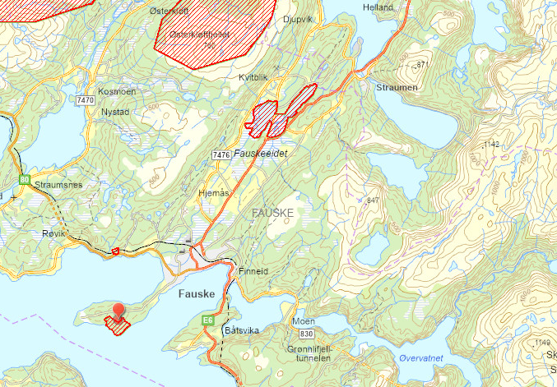
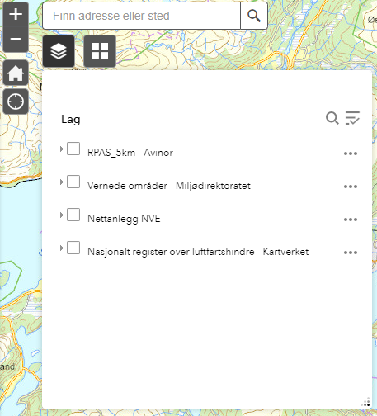
Samling av informasjon
NSM har lagt inn flere kart.
  5km
  Verneområder
  Nettanlegg
Jobbes med å få alt på en nettside.

Slide 22
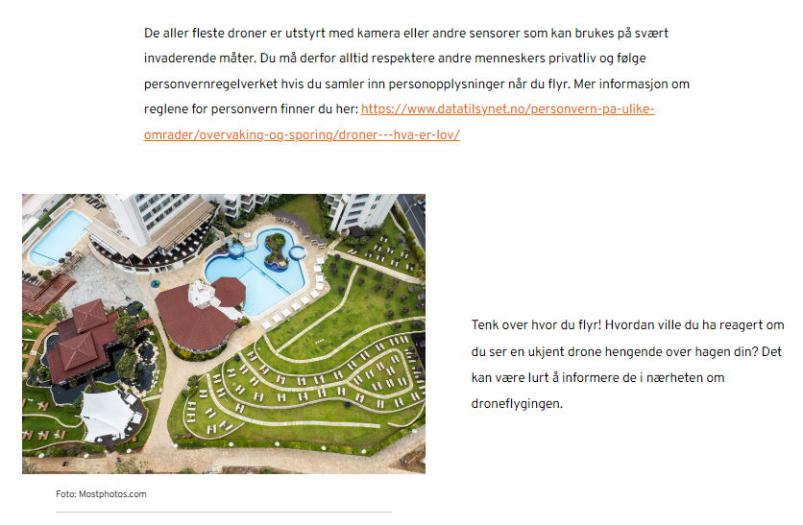
Datatilsynet - Personvern
Droner - hva er lov? | Datatilsynet
Dronen må ha grønt blinkende lys for å kunne fly i mørke.

Slide 23
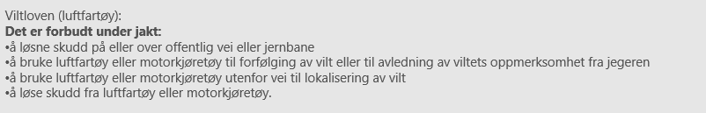
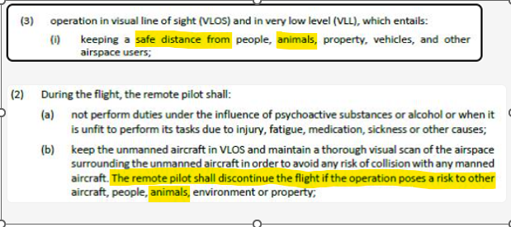
Dyreliv
Notes:
Nuisances – Plage/sjenanse

Slide 24
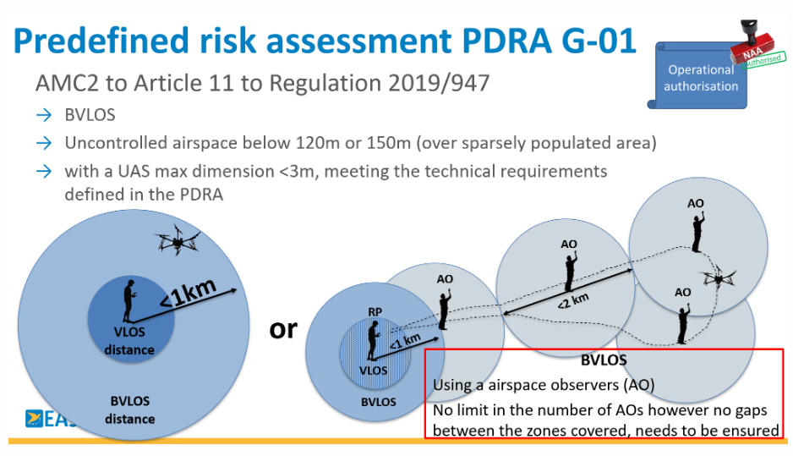
BVLOS, ta kontakt!
Spesifikk kategori.
SORA - Specific Operations Risk Assessment
  Søknad til oss
  Egne vurderinger
PDRA -Predefined Risk Assessment
  Søknad med deklarering til oss.

Slide 25
Spørsmål?

Slide 26
Takk for meg!
Kontaktinfo:
Martin Jahr: mja@caa.no
Postmottak: postmottak@caa.no

